Slide 1
Как прибыль компании
зависит
от счастья уборщиц
лайфхаки от
маркетинг директора
лидера рынка

Slide 2
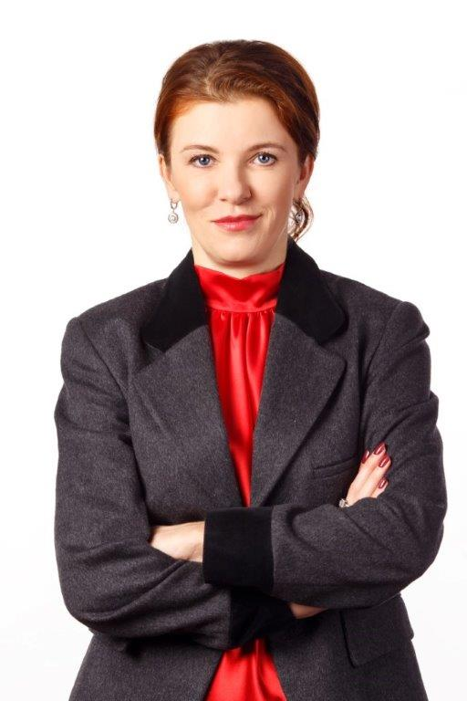
Добрый день, коллеги!
Директор по маркетингу ЮФ «Астерс»
Член Союза журналистов, колумнист Forbes Woman Ukraine, «Новое время», MMR
Выпускник студии импровизаций «Черный квадрат»
Сертифицированный бизнес-тренер
Спикер TEDx Women

Slide 4
План:
Значение внутреннего клиента - это модная мантра или вопрос выживания?
Как лояльность внутреннего клиента влияет на лояльность внешнего
Влияние внутренних коммуникаций в компании на корпоративную культуру и репутацию
Каналы и инструменты внутренних коммуникаций
Антикризисные внутренние коммуникации
Выводы

Slide 5
Главный клиент бизнеса – внутренний клиент иже сотрудник!
ПОЧЕМУ? ЗАЧЕМ? КАК?
Глубокое понимание и эффективное удовлетворения потребностей внутренних клиентов
Построение лояльности внутреннего клиента
Приоритизировать долгосрочность стратегий и характеристик внутренних коммуникаций
Актуальность
Цели
Организационные моменты
Правила взаимодействия
Работаем до 18:00

Slide 6
Почему клиент уходит?
НЕПРОФЕССИОНАЛИЗМ/ПОВЕДЕНИЕ ПЕРСОНАЛА
НЕСВОЕВРЕМЕННОСТЬ
ЦЕНА ТОВАРА/УСЛУГИ
КАЧЕСТВО ТОВАРА/УСЛУГИ
65 %
15 %
10 %
10 %
В2В Basis

Slide 8
Service/profit chain
Качество внутреннего сервиса
(внутренний клиент)
Удовлетворение сотрудников
Сохранение сотрудников
Качество внешнего сервиса
Удовлетворение клиента
Сохранение клиента
Прибыль

Slide 9
Приоритеты клиенто-
ориентированности
персонал
клиенты
акционеры

Slide 10
Составляющие счастья сотрудника
6%
12%
35%
16%
35%
28%
Notes:
35 % возможность заниматься любимым делом. 28 % - уверенность в завтрашнем дне, стабильность. 16 % - это признание заслуг, обратная связь от руководства. 12 % - хороший коллектив. 9 % - разные факторы

Slide 11
Answer 1. Expectation of work hours present in office, as opposed to value of work productivity
Answer 2. Billable hour targets
Answer 3. Billable hour structure
Answer 4. Lack of training with the expectation of responsibility
Answer 5. Internal firm communication of decisions, expectations and results
Answer 6. Limited opportunities for professional leadership/participation

Slide 12
Четыре кита правильного общения:
Внимание
Значимость
Целенаправленность
Эмоция
Notes:
Вижу, слышу, реагирую. 2. Дайте человеку почувствовать его важность для вас. 3. Жизнь без цели – худшая из судеб. 4. Только позитив!

Slide 13
«Не имеет смысла нанимать толковых людей, а затем рассказать им, что делать; мы нанимаем умных людей, чтобы они могли рассказать нам, что делать»
Стив Джобс

Slide 14
Условия успеха ВК
Определение цели
Понимание ЦА
Мотиваторы
Язык комуникации
Каналы коммуникации

Slide 15
Составляющие фокуса на сотрудника
Сотрудник
Финансовые показатели
Коммуникации, обучение
Эмоциональная привлекательность
Обратная связь
Корпоративная культура

Slide 16
Корпоративная пирамида
Идея
Перспективы
Компенсация
Социальный пакет
Внутренние коммуникации

Slide 17
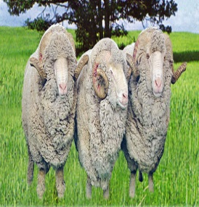
Принципы эффективной коммуникации
Notes:
Искренность, Правдивость, Содержательность
Понятность, Непрерывность и последовательность
Каналы
Готовность аудитории

Slide 18
Система AIDA
A
D
I
A
Notes:
1. 5W. 2. Как отразится на ЦА (актуализация). 3. Что ЦА нужно сделать (действия). 4. обратная связь

Slide 19
Правило 5W

Slide 20
I ступень - новички:
Собеседование (induction)
Handbook
Видео
Экскурсия
Музей

Slide 21
АВАТАР КЛИЕНТА
ПОТРЕБНОСТИ
ПРЕДЛОЖЕНИЕ
ХАРАКТЕРИСТИКИ
АНАЛИЗ

Slide 22
II ступень - сотрудники
Общие встречи
Корпоративный online
Внутренние коммуникации
Личные встречи
Сплетни
Личный online
Мероприятия
Дни с семьями
Notes:
Коммуникации: массовые, личные, смешанные

Slide 23
Каналы коммуникаций:
Интранет
Краткие тексты
Заголовки
E-mails
Харизма, эмоция
Общие смыслы
Презентация
Вн. соцсети
Иллюстрации
Краткие простые тексты
Ссылки
Нет иллюстраций
Дискуссии
Модерация
Позитив
Побуждение к действию

Slide 24
Каналы коммуникаций:
СМИ
Анализ, новости (online)
Объяснения
Печатные носители
Харизма, эмоция
Общие смыслы
Встреча, выступление
Видео, радио
Иллюстрации, верстка
Заголовки
Краткость и понятность
Визуализация
Краткость (0,5-3 мин)
Правильный звук, картинка
Эмоция
Побуждение к действию

Slide 25
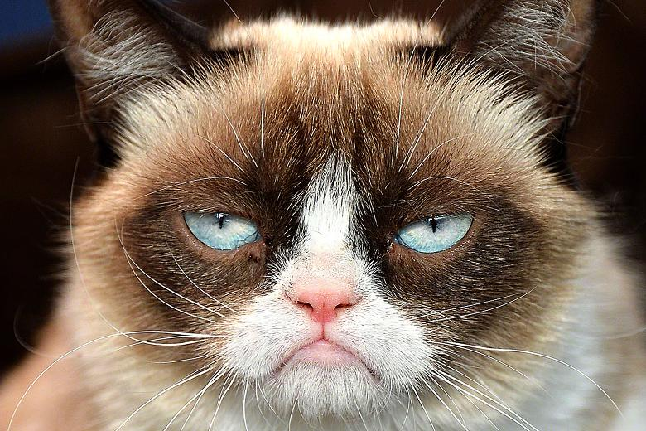
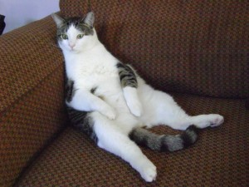
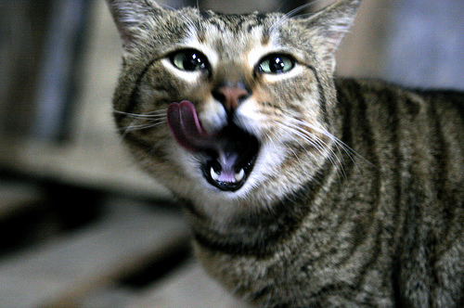
(индекс чистой поддержки)
Детракторы
Пассивные
Промоутеры

Slide 26
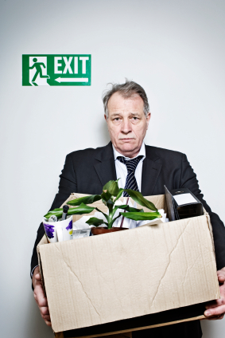
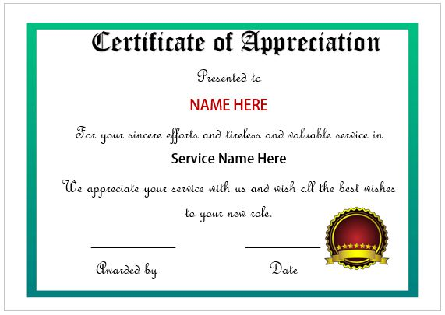
III ступень – на прощанье

Slide 27
Notes:
Положительные отзывы клиентов/ Позитив на других сайтах и профилях (SEO)/Проактивное промо и реакция через публикации/Управление настроением пользователей/Конвертации пользователей в ваших френдов, подписчиков/Удержание и повышение лояльности уже существующих клиентов/Новые сайты и профиля

Slide 28
Компания/Вы
Партнеры
Коллеги
Клиенты
Конку
ренты
Госорга
ны
Медиа
Постав
щики
Соцорганизации
Как формируется репутация
Notes:
У человека столько репутаций, сколько у него знакомых. Сотрудники – источник 80 %
Репутационных кризисов

Slide 29
Кейс Arthur Andersen:

Slide 30
Цикл кризиса:
КРИЗИС
ПРЕДУ
ПРЕДУПРЕЖДЕНИЕ
ВОССТАНОВЛЕНИЕ
ПОДГОТОВКА
РЕАКЦИЯ

Slide 31
Кейс Domino’s Pizza:

Slide 32
Пять китов кризисных коммуникаций:
Быстрота реакции
One company – one voice
Своя версия
Лидеры мнений
Иногда лучше молчать
Notes:
1. Быстрота реакции. 2. One company –one voice. 3. Своя версия ситуации. 4. Привлечение лидеров мнений. 5. Иногда лучше молчать.
Положительные отзывы клиентов
Позитив на других сайтах и профилях (SEO)
Проактивное промо и реакция через публикации
Управление настроением пользователей
Конвертации пользователей в ваших френдов, подписчиков
Удержание и повышение лояльности уже существующих клиентов
Новые сайты и профиля

Slide 33
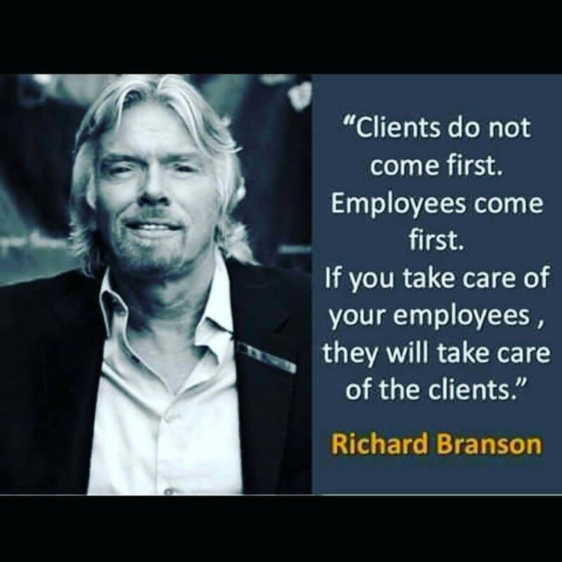

Slide 34
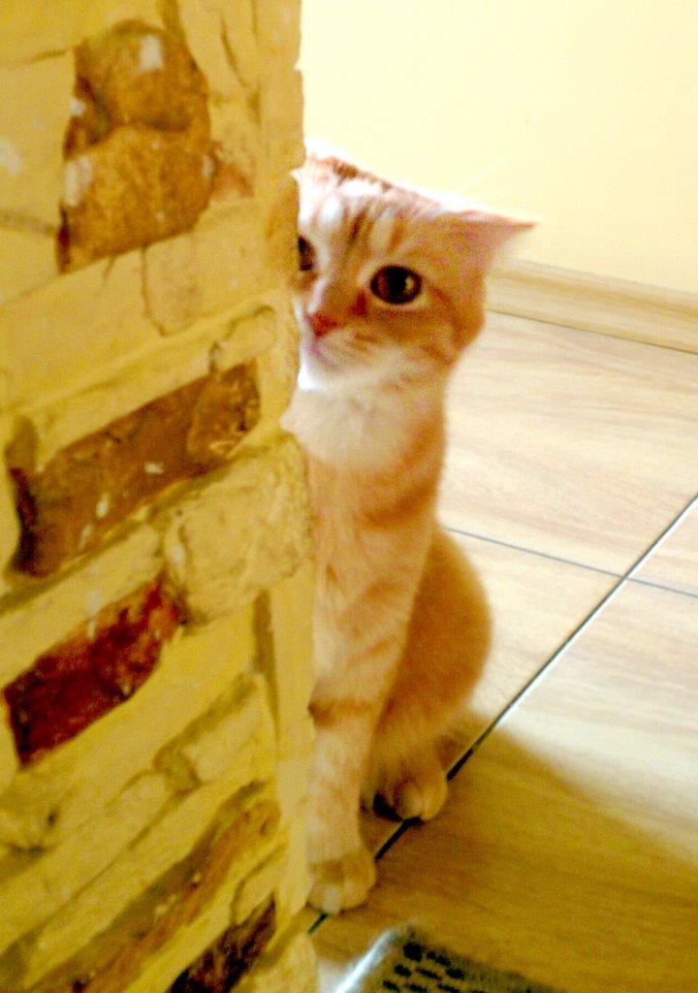
Вопросы?
Бизнес-центр "Леонардо", 14-й эт.
ул. Богдана Хмельницкого, 19-21 Киев 01030, Украина
Tел. + 380 44 230 6000
Факс + 380 44 230 6001
E-mail: victoria.yesaulenko@asterslaw.com
Website: www.asterslaw.com
Спасибо!

Slide 35
Список источников:
Виктория Есауленко http://forbes.net.ua/author/33810, http://nv.ua/opinion/yesaulenko.html
Лучшие книги по клиентоориентированности
http://blog.mann-ivanov-ferber.ru/2013/02/14/luchshie-knigi-o-klientoorientirovannosti/
Фильмы «Красотка»
James L. Heskett, Thomas Jones, Gary Loveman The Service Profit Chain – How Leading
Companies Link Profit and Growth To Loyalty, Satisfaction and Value
Бернард Феррари. Умение слушать. Ключевой навык менеджера
Пол Макги. Мастерство общения. Как найти язык с кем угодно
Анна Несмеева Школа внутреннего коммуникатора
Фредерик Райхельд. Книга о настоящей прибыли и реальном росте
Акио Морита и Sony. Сделано в Японии
Гарри Беквит. Продавая незримое. Руководство по современному маркетингу услуг
Владимир Тарасов. Книга для героев

